Slide 1

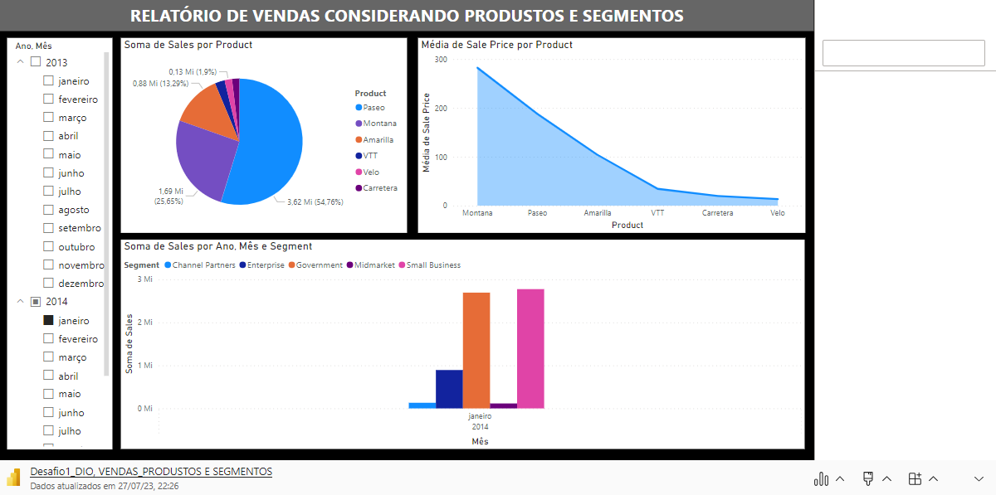
Microsoft Power BI

Slide 2
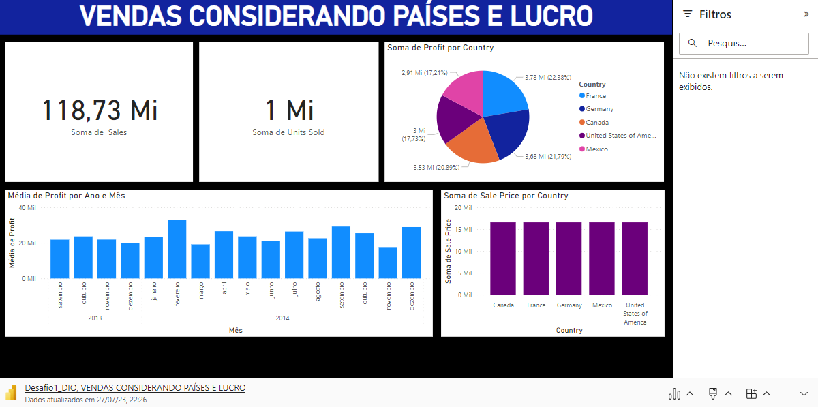
Microsoft Power BI

Slide 3
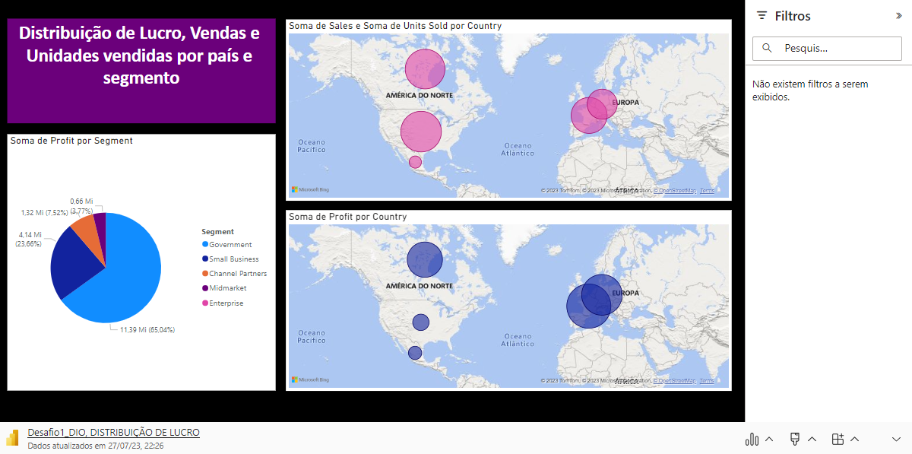
Microsoft Power BI

Slide 4

Reiniciar o suplemento
Microsoft Power BI
Depois de instalar o suplemento, você pode iniciá-lo escolhendo o botão suplemento na guia Inserir
Na guia Inserir
Inserir
Meus Suplementos
Precisa de mais ajuda?
Retorne ao navegador da Internet ou copie este link no seu navegador:
https://pages.store.office.com/addinsinstallpage.aspx?rs=pt-BR&assetid=WA200003233&isWac=True&ui=pt-BR&ad=BR

